Slide 1
Массивы

Slide 2
Определения
Массив – группа элементов
одного типа, объединенных
под общим именем.

Slide 3
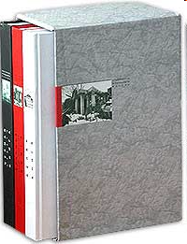
Обычную книгу можно считать своего рода массивом. Почему?
Ответ: книга состоит из множества однотипных элементов – страниц, у каждой страницы есть номер (индекс), все страницы объединены под одним названием (название книги)

Slide 4

Дом также можно считать массивом. Почему?
Ответ: дому соответствует один почтовый адрес (город, улица, номер). Элементами дома можно считать квартиры, у каждой из которых есть номер (индекс).

Slide 5
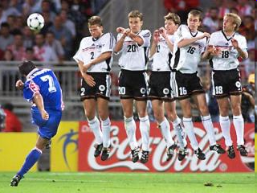
Футбольную команду можно считать «массивом». Почему?
Ответ: команда состоит
из нескольких людей,
у каждого из них есть
номер (индекс).

Slide 6
Массивы
Массив – это группа однотипных элементов, имеющих общее имя и расположенных в памяти рядом.
Особенности:
  все элементы имеют один тип
  весь массив имеет одно имя
  все элементы расположены в памяти рядом
Примеры:
  список учеников в классе
  квартиры в доме
  школы в городе
  данные о температуре воздуха за год

Slide 7
Массивы
НОМЕР
элемента массива
(ИНДЕКС)
A
массив
3
1 | 2 | 3 | 4 | 5
15
5 | 10 | 15 | 20 | 25
A[1]
A[2]
A[3]
A[4]
A[5]
ЗНАЧЕНИЕ элемента массива
НОМЕР (ИНДЕКС)
элемента массива: 2
A[2]
:=10
ЗНАЧЕНИЕ
элемента массива: 10

Slide 8
Определения
Индекс – что-то (чаще всего
номер), что позволяет отличать
элементы массива один от другого и обращаться к ним.

Slide 9
Объявление массивов
Зачем объявлять?
  определить имя массива
  определить тип массива
  определить число элементов
  выделить место в памяти
Массив целых чисел:
Размер через константу:
начальный индекс
конечный индекс
тип
элементов
имя
var A : array[ 1 .. 5 ] of integer ;
var A: array[1.. ] of integer;
const N=5;
N

Slide 10
Объявление массивов
A : array [1..10] of real;
Создается массив из действительных чисел (real), с нумерацией от 1 до 10 (всего 10 элементов).
M : array [-5..5] of integer;
Сколько элементов в этом массиве? Какого они типа? Как они нумеруются?
Z : array [-8..-1] of integer;
Сколько элементов в этом массиве? Какого они типа? Как они нумеруются?
Mass : array [5..15] of integer;
Сколько элементов в этом массиве? Какого они типа? Как они нумеруются?

Slide 11
Объявление массивов
Массивы других типов:
Другой диапазон индексов:
Индексы других типов:
var X, Y: array [1..10] of real;
C: array [1..20] of char;
var Q: array [0..9] of real;
C: array [-5..13] of char;
var A: array ['A'..'Z'] of real;
B: array [False..True] of integer;
...
A['C'] := 3.14259*A['B'];
B[False] := B[False] + 1;

Slide 12
Что неправильно?
var a: array[10..1] of integer;
...
A[5] := 4.5;
[1..10]
var a: array ['z'..'a'] of integer;
...
A['B'] := 15;
['a'..'z']
A['b']
var a: array [0..9] of integer;
...
A[10] := 'X';

Slide 13
Массивы
Объявление:
Ввод с клавиатуры:
Поэлементные операции:
Вывод на экран:
const N = 5;
var a: array[1..N] of integer;
i: integer;
a[1] =
a[2] =
a[3] =
a[4] =
a[5] =
5
12
34
56
13
for i:=1 to N do begin
write('a[', i, ']=');
read ( a[i] );
end;
?
Почему
write?
for i:=1 to N do a[i]:=a[i]*2;
writeln('Массив A:');
for i:=1 to N do
write(a[i]:4);
Массив A:
10 24 68 112 26

Slide 14
Массивы
Объявление:
Размер массива:
Ввод с клавиатуры:
Вывод на экран:
var a: array[1..25] of integer;
i,n: integer;
Write(‘Введите размер массива’);
Read(n)
for i:=1 to N do begin
write('a[', i, ']=');
read ( a[i] );
end;
5
12
34
56
13
a[1] =
a[2] =
a[3] =
a[4] =
a[5] =
writeln('Массив A:');
for i:=1 to N do
write(a[i]:4);
Массив A:
10 24 68 112 26

Slide 15
Массивы
Объявление:
Ввод с помощь операции присваивания:
Вывод на экран:
const N = 5;
var a: array[1..N] of integer;
i: integer;
а[1]:=10;
а[2]:=24;
а[3]:=68;
а[4]:=112;
а[5]:=26;
writeln('Массив A:');
for i:=1 to N do
write(a[i]:4);
Массив A:
10 24 68 112 26

Slide 16
ОБРАБОТКА МАССИВА

Slide 17
Использование элемента массива
Для использования элемента указывается имя массива и в квадратных скобках индекс этого элемента.
Примеры:
Read(A[1]);
A[3]:=(2 * x + 6) mod 4;
A[4]:=(A[1]+A[2]) div A[3];
Допустимые операции определяются типом элемента (элемент массива ничем не отличается от обычной переменной, кроме особенного написания имени).

Slide 18
Пример программы с использованием массива
program Maximum;
var A : array [1..5] of integer;
i, max : integer;
begin
for i:=1 to 5 do read( A[i] );
max:= A[1];
for i:=2 to 5 do if A[i] > max then max:= A[i];
write(max);
end.
Вопрос: как изменится программа, если чисел станет 10?
Вопрос: как изменится программа, если чисел станет 1000?
Вопрос: как изменится программа, если числа будут действительными?

Slide 19
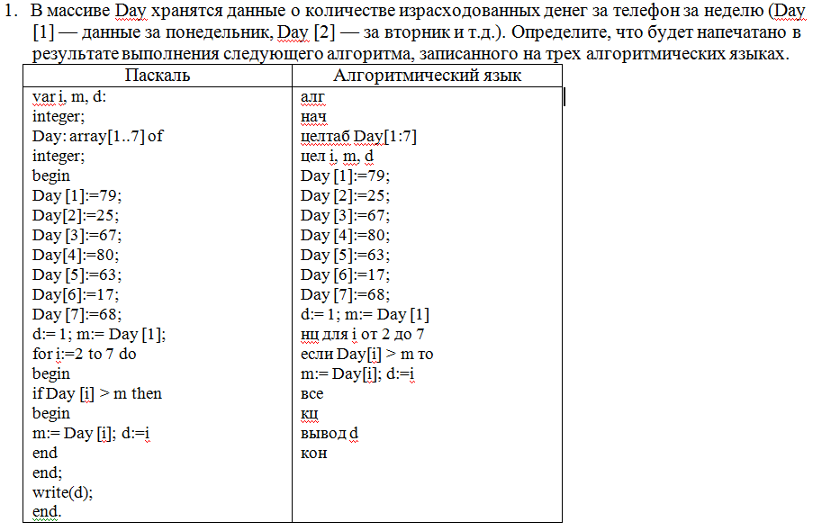

Slide 20
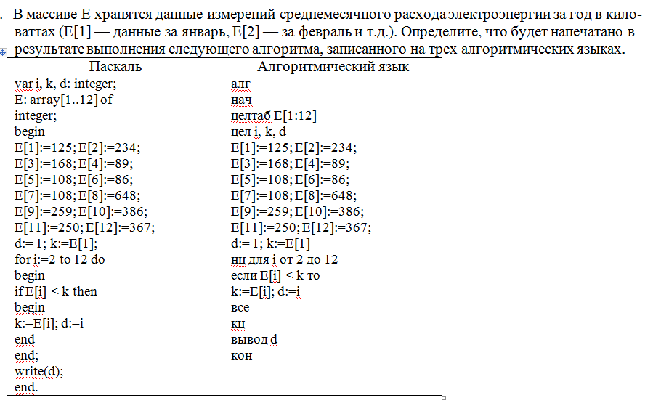

Slide 21
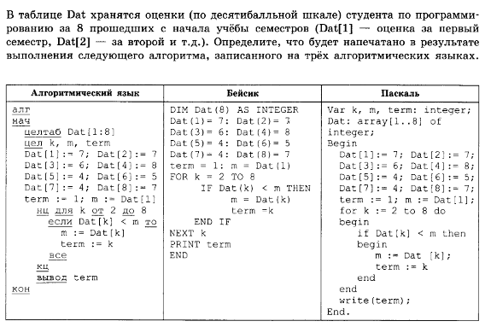

Slide 22
